Slide 1
全方位大數據智慧實務應用班-02期
勞動部勞動力發展署產業人才投資方案
(110年上半年)
3
蘇孟緯
allensu80@gmail.com

Slide 2

樞紐分析表全攻略
兩分鐘搞定海量資料的統計分析

Slide 3
前提知識-新版本增強功能介紹
資料清單的應用
格式化條件應用

Slide 4
表格
在 Microsoft Excel 工作表 中建立表格 (原先稱為清單) 時，您可以管理並分析該表格中的資料，而不受表格外部資料的限制。例如，您可以篩選表格欄、新增合計列、套用表格格式，以及將表格發佈至執行 Windows SharePoint Services 3.0 或 Microsoft SharePoint Foundation 2010 的伺服器上。
如果您不想再使用表格中的資料，可以將表格轉換為一般的資料範圍 ，同時保留您套用的任何表格樣式格式設定。當您不再需要表格及其中包含的資料時，可以刪除該表格。
Notes:
範圍:工作表上的兩個或多個儲存格。範圍中的儲存格可以相鄰或不相鄰。

Slide 5
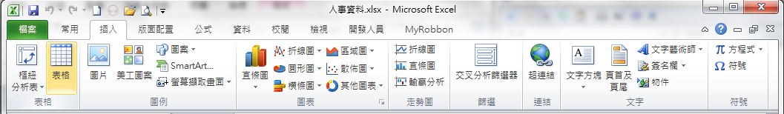
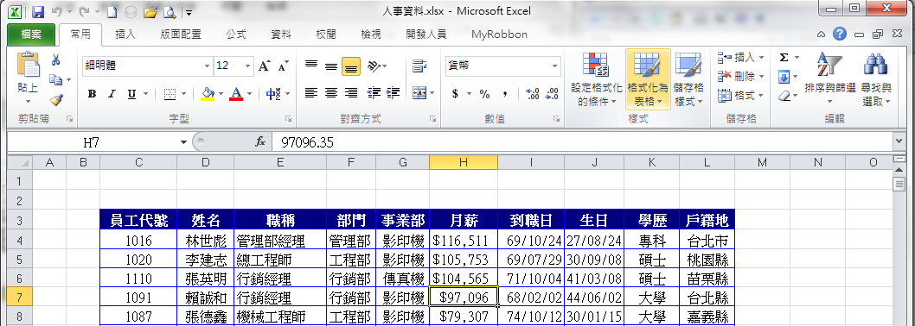
插入表格
方法一：[常用]\[格式化為表格]
方法二：[插入]\[表格]

Slide 6
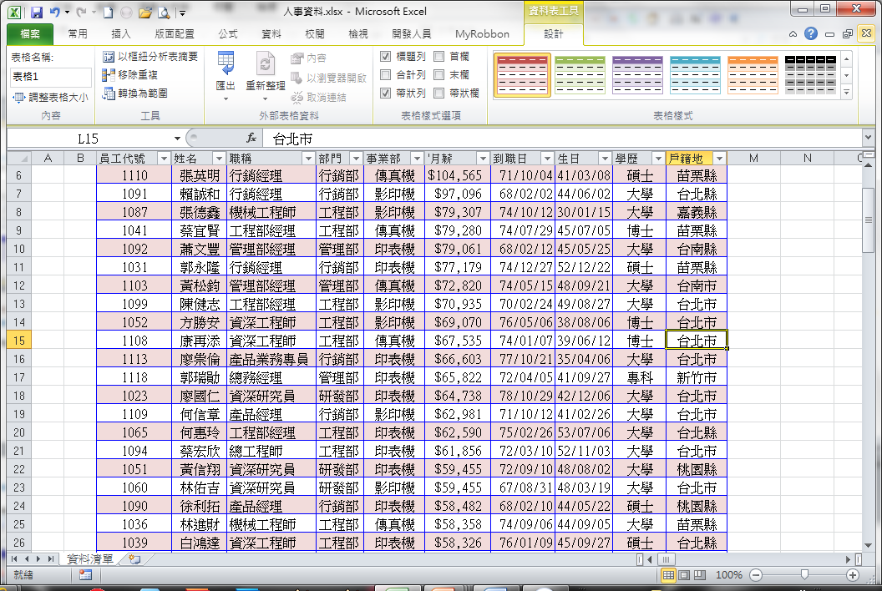
表格的外觀及功能
有何不同

Slide 7
資料清單的應用-Excel資料庫
定義
工作表中任何連續且獨立(不和其他資料相鄰)的資料範圍
資料維護
排序
篩選
小計

Slide 8

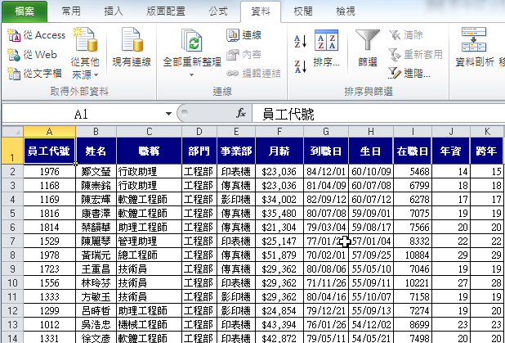
資料的排序
選取欲排序的資料範圍(其中一個儲存格
執行『資料』\ 『排序與篩選』
在『排序』對話框中設定排序所依據的欄位

Slide 9
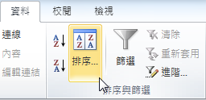
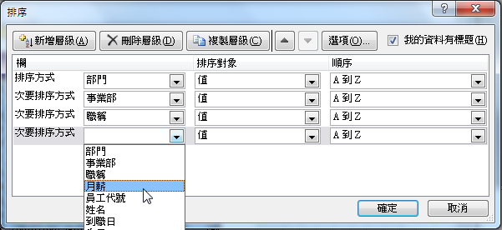
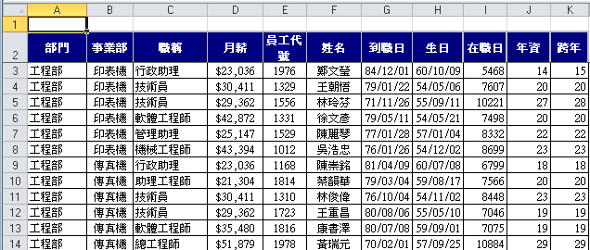
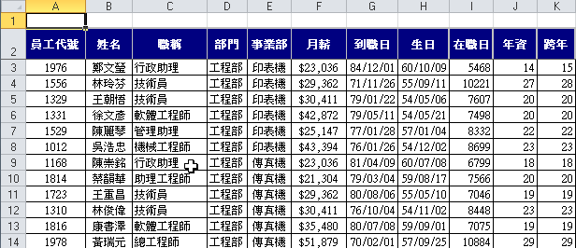
資料的進階排序

Slide 10
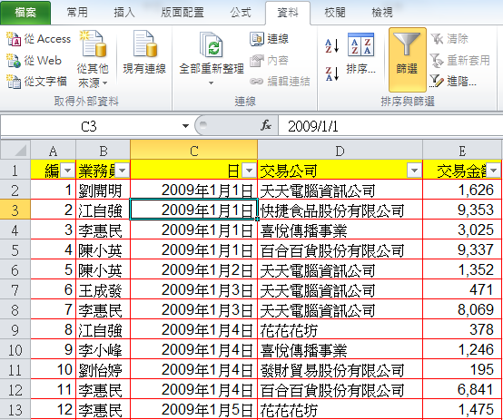
資料的篩選
在一群資料中，過濾出符合條件的資料。

Slide 11
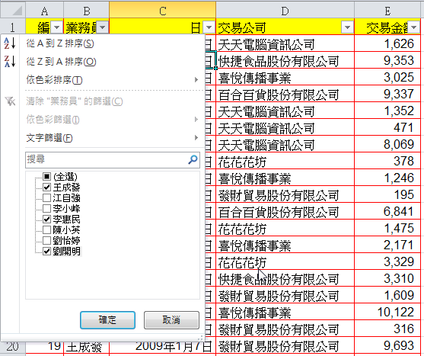
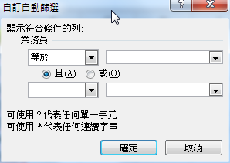
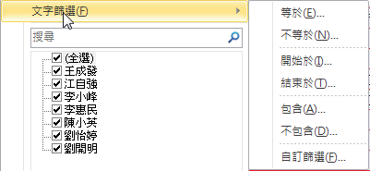
資料的篩選

Slide 12
設定格式化的條件
若要醒目提示您想監控的公式結果或其它儲存格數值，您可以套用格式化條件來識別該儲存格。
例如：
您可以對銷售超過預測值的儲存格加上綠色網底，並對銷售落後預測值的儲存格加上紅色網底。

Slide 13
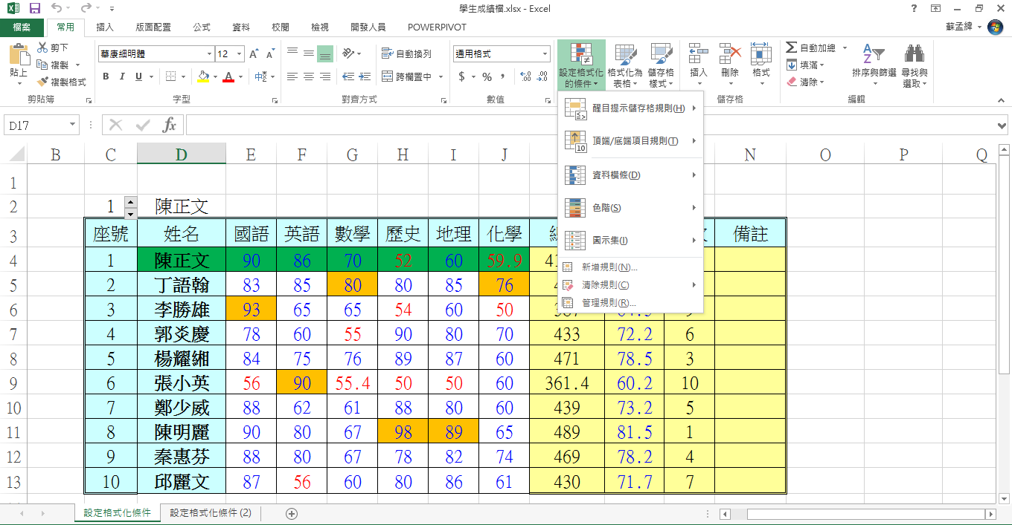
練習範例

Slide 14
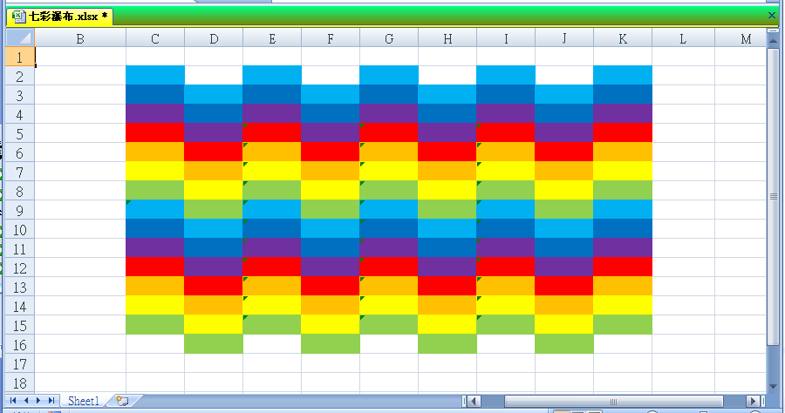
應用練習-七彩瀑布

Slide 15
樞紐分析表基礎實務

Slide 16
一、基礎實務篇
樞紐分析表-簡介
樞紐分析表-建立
樞紐分析表-欄位的更換
樞紐分析表-欄位的編輯
樞紐分析表-資料的顯示與隱藏
樞紐分析表-欄位的移動
樞紐分析表-欄位設定
樞紐分析表-美化
樞紐分析表-樞紐分析圖

Slide 17
關於樞紐分析表
「樞紐分析表」是能夠為大量資料快速進行摘要的互動式報表。
「樞紐分析表」可用於詳細分析數值資料並解答與資料相關的非預期問題。
瞭解更多…
Notes:
可以旋轉其列和欄以查看來源資料，並針對您有興趣的區域顯示詳細資訊。
當您要分析相關總計時，尤其在有一長串數字要加總，而且要比較每個數字的相關事實的情況下，即可使用樞紐分析表。
由於樞紐分析表是互動式的，因此您可以自由實驗資料的版面配置，把焦點放在特定的詳細資訊上，或是計算不同的摘要，例如計數或平均值。

Slide 18
關於樞紐分析表
樞紐分析表是特別針對下列狀況而設計：
當您要分析相關總計時
如加總、百分比、項目個數、最大值、最小值、母體變異數、標準差…
透過多種方便易用的方式查詢大量資料
來源資料可以從 Excel 清單或其他資料庫取得。
進行數值資料的小計與彙總
依類別及子類別彙總資料，以及建立自訂算式與公式。
展開與摺疊各層級的資料以聚焦在結果
針對您想查看的區域摘要資料深入探究其中細節。
欄列互換(樞紐分析旋轉)
以適合的對照顯示來查看來源資料的不同摘要。
可進行篩選、排序、分組，以及設定格式化條件
對於最實用、有趣的資料子集讓您著重於所要資訊。
呈現簡潔、更具吸引力
可線上檢視線或列印報表。
由於樞紐分析表是互動式的
因此您可以自由實驗資料的版面配置。
Notes:
可以旋轉其列和欄以查看來源資料，並針對您有興趣的區域顯示詳細資訊。
當您要分析相關總計時，尤其在有一長串數字要加總，而且要比較每個數字的相關事實的情況下，即可使用樞紐分析表。
由於樞紐分析表是互動式的，因此您可以自由實驗資料的版面配置，把焦點放在特定的詳細資訊上，或是計算不同的摘要，例如計數或平均值。

Slide 19
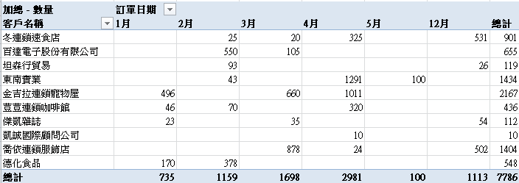
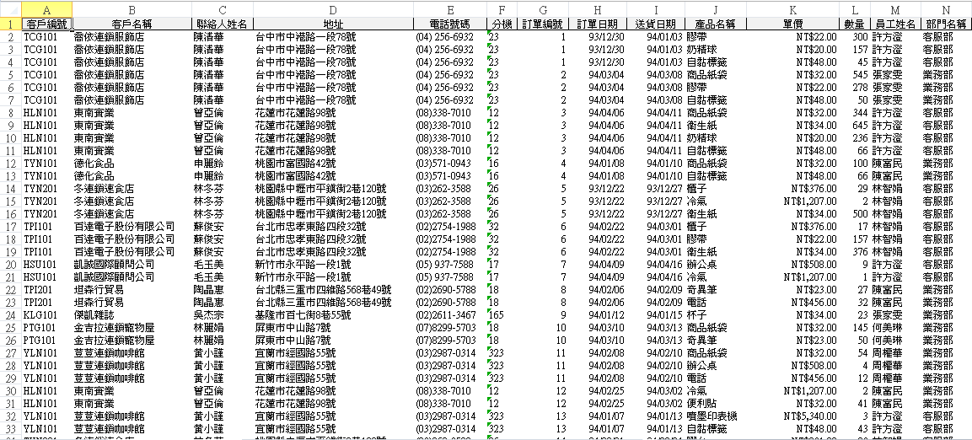
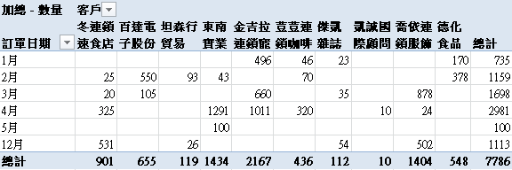
關於樞紐分析表
旋轉列/欄 的顯示

Slide 20
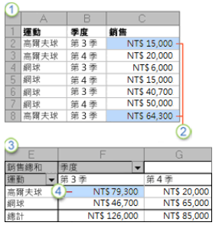
關於樞紐分析表
當您想要分析相關總計時，特別是當有冗長數據要加總，且要比較各數據的相關事項時，就可以使用樞紐分析表。在樞紐分析表 (如下圖所示) 中，您可以輕鬆查看儲存格 F3中第三季高爾夫球銷售額與另一項運動或另一季銷售額，或總銷售額的比較。
1. 來源資料，此範例中為工作表
2. 樞紐分析表中第三季高爾夫摘要的來源值
3. 整個樞紐分析表
4. 來源資料中 C2 和 C8 內的來源值摘要
Notes:
在樞紐分析表中，來源資料中的各欄或各個欄位會成為針對多個資訊列進行摘要的樞紐分析表欄位。就前述範例而言，[運動] 欄會變成 [運動] 欄位，而 [高爾夫球] 的每筆記錄會摘要於單一 [高爾夫球] 項目中。
值欄位 (如 [總銷售額]) 則提供要摘要的值。前述報表中的儲存格 F3 包含來源資料中每列銷售值的總和，其中 [運動] 欄包含「高爾夫球」，而 [季度] 欄包含「第 3 季」。根據預設，[數值] 區域中的資料會透過下列方式為樞紐分析圖中的基礎來源資料進行摘要：數值使用 SUM 函數，而文字值則使用 COUNT 函數。

Slide 21
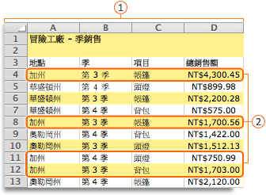
範例圖說1/2
為依州別顯示每季銷售額的工作表，
其中的資料並未排序：
各州的商品銷售額
加州的銷售額

Slide 22
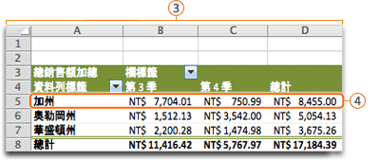
範例圖說2/2
樞紐分析表依州別摘要季銷售額
加州的摘要
在樞紐分析表中，來源資料中的每一欄位的關係 (如[地點]和[季])，以清楚的摘要方式對照呈列。

Slide 23
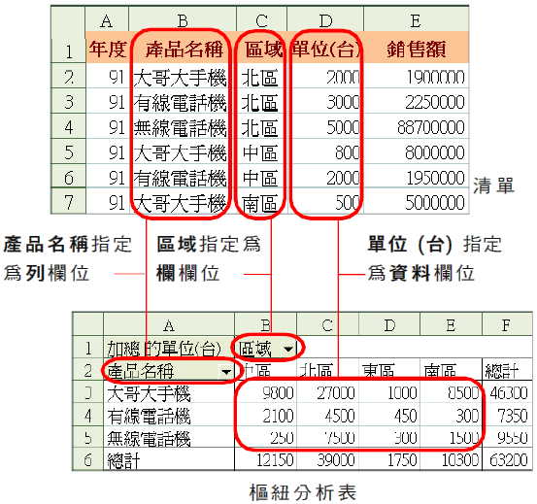
樞紐分析表的組成元件
列
欄
資料

Slide 24
基礎樞紐分析表及圖
單變數樞紐分析
雙變數樞紐分析
多變數樞紐分析
樞 紐 分 析 圖

Slide 25
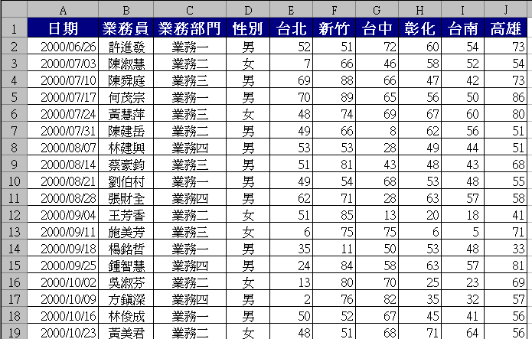
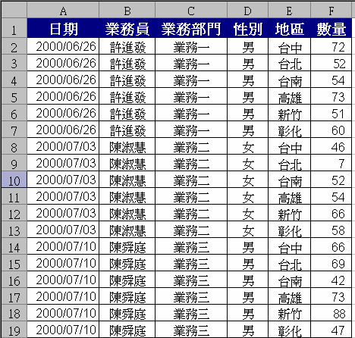
樞紐分析的資料型態
不同的資料庫型態導至不同的樞紐分析結果

Slide 26
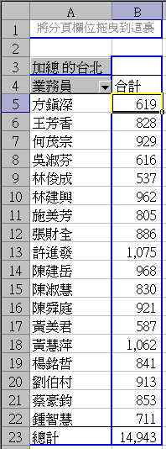
單變數樞紐分析(一)

Slide 27
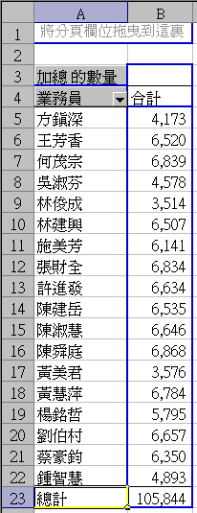
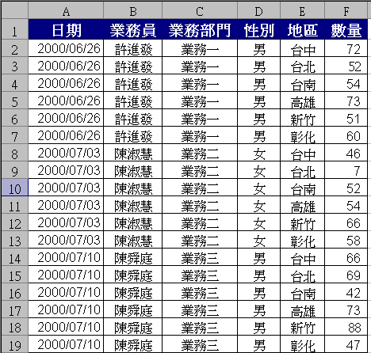
單變數樞紐分析(二)

Slide 28
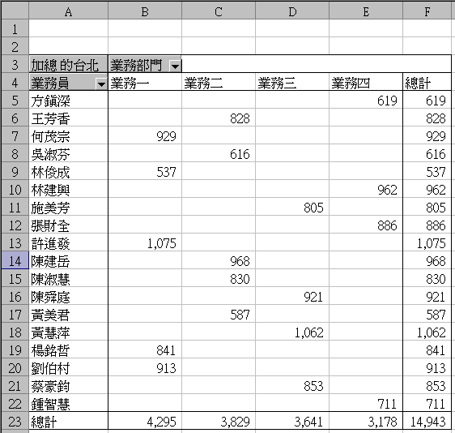
雙變數樞紐分析(一)

Slide 29
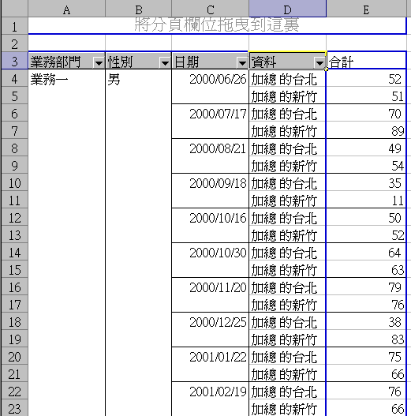
多變數樞紐分析

Slide 30
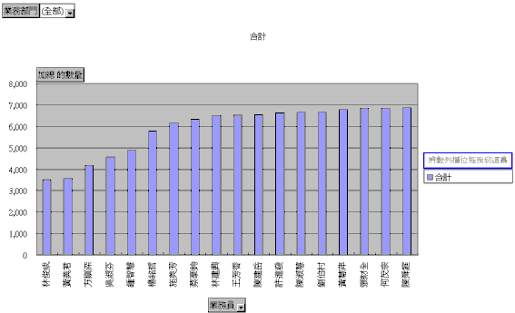
樞紐分析圖
以現有的樞紐分析表報表建立樞紐分析圖報表
以一個步驟製作預設圖表
使用圖表精靈建立自訂圖表

Slide 31
製作樞紐分析表
定義樞紐分析表所用的資料來源
若要建立樞紐分析表，您必須定義其來源資料、指定活頁簿中的位置，以及配置欄位元。
若要使用工作表資料做為資料來源，請按一下包含資料之儲存格範圍中的儲存格。
若要使用 Microsoft Excel 表格做為資料來源，請按一下 Excel 表格中的儲存格。

Slide 32
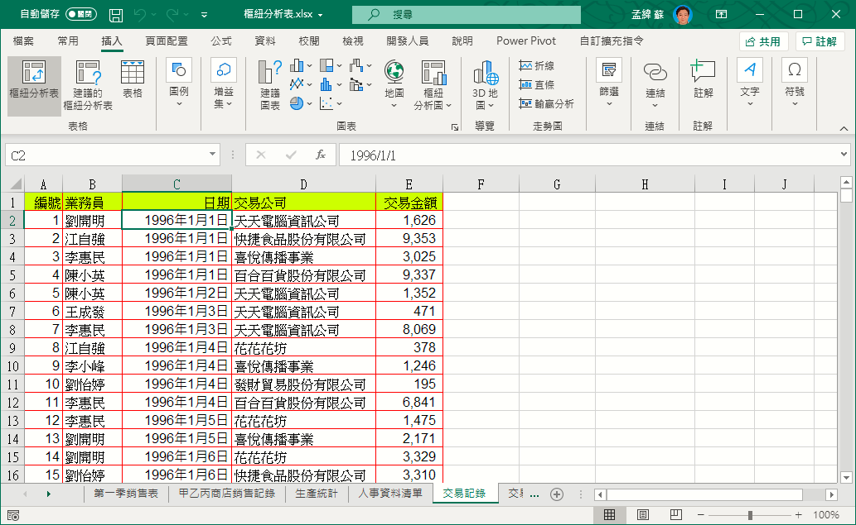
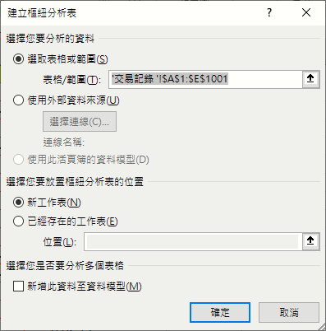
製作樞紐分析表
1
2
3
4
Notes:
建立樞紐分析表
1.按一下 [插入] 索引標籤上 [表格] 群組中的 [樞紐分析表]。
秘訣 若要同時根據樞紐分析表建立樞紐分析圖，請按一下 [樞紐分析表] 下方的箭號，然後按一下 [樞紐分析圖]。
2.在 [建立樞紐分析表] 對話方塊中，確認已經選取 [選取表格或範圍]，然後在 [表格/範圍] 方塊中確認儲存格範圍。
Excel 會自動判斷樞紐分析表的範圍，但是您可以輸入不同的範圍或您為範圍定義的名稱，取代該範圍。
針對其他工作表或活頁簿中的資料，可以使用下列語法包含活頁簿和工作表名稱：[workbookname]sheetname!range。
秘訣 您也可以按一下 [離開對話方塊] ，暫時隱藏對話方塊，並且在工作表上選取該範圍，然後按一下 [展開對話方塊] 。
3.請執行下列其中一項：
若要將樞紐分析表置於新工作表中從儲存格 A1 開始的位置，請按一下 [新工作表]。
若要將樞紐分析表置於現有工作表的特定位置，請選取 [已經存在的工作表]，然後在 [位置] 方塊中，輸入要放置樞紐分析表之儲存格範圍中的第一個儲存格。
4.按一下 [確定]。
Excel 會新增一個空白的樞紐分析表到指定的位置，同時會顯示 [樞紐分析表欄位清單]，以便讓您開始新增欄位元、建立版面配置，以及自訂樞紐分析表。
注意 如果同時建立樞紐分析圖，此圖會顯示在關聯的樞紐分析表 (關聯的樞紐分析表:為樞紐分析圖提供來源資料的樞紐分析表。它在您建立新樞紐分析圖時自動建立。當您變更其中一個報表的版面配置時，另一個表的版面配置也會變更。)頂端。樞紐分析圖必須和關聯的樞紐分析表位於相同的活頁簿中。

Slide 33
樞紐分析表的資料來源
資料來源是指我們要根據什麼資料來產生樞紐分析表。在 Excel 中, 可用來當作資料來源的有：
Microsoft Office Excel 清單或資料庫：就是在工作表中所建立的清單,如前述的訂單記錄。
外部資料庫：指 Excel 活頁簿以外的檔案或資料庫, 如 Access、dBASE、SQL Server 等。

Slide 34
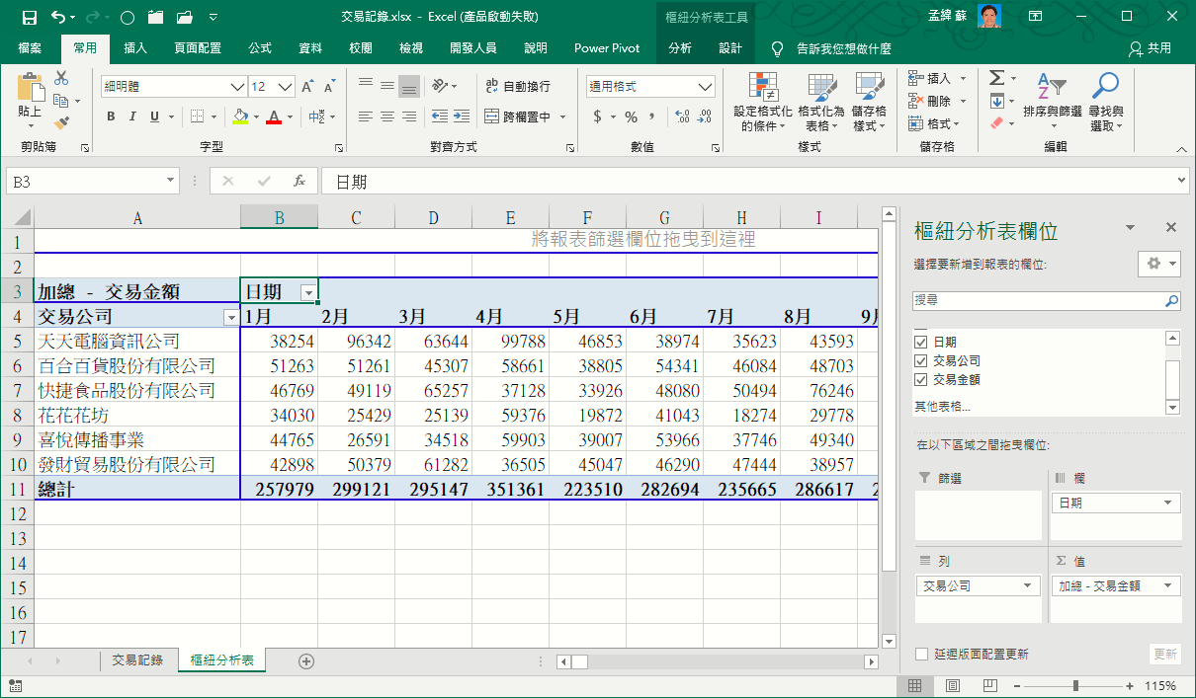

在樞紐分析表中新增欄位
1
2
Notes:
欄位區段包含您可以新增至 [版面配置] 區段之欄位的欄位名稱。
版面配置區段包含 [報表篩選] 區域、[欄標籤] 區域、[列標籤] 區域和 [值] 區域。
若要將欄位置入版面配置區段的特定區域中，請以滑鼠右鍵按一下欄位區段中的欄位名稱，然後選取 [新增至報表篩選]、[新增至欄標籤]、[新增至列標籤] 或 [新增至值]。
若要將欄位拖曳到所要的區域，請按一下並按住欄位區段中的欄位名稱，然後將欄位元拖曳到版面配置區段中的區域。

Slide 35
樞紐分析表的基本動作
操作小叮嚀
作用儲存格必須放在工作表內左側方框範圍中；才會顯示[樞紐分析表]的情境工具及[樞紐分析表欄位清單]的工作窗格。
在[樞紐分析表欄位清單]的工作窗格中，點選需要製作統計的相關欄位，即可產生樞紐分析統計結果。

Slide 36
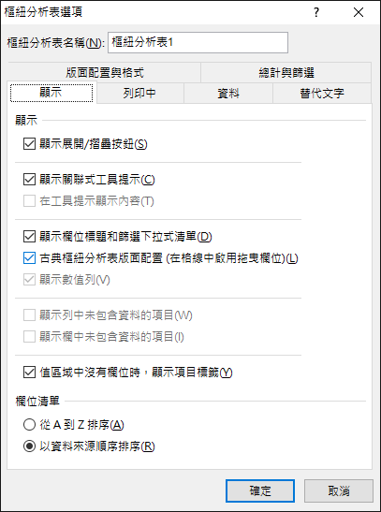
在Excel 2016中使用拖拖拉拉的設定
操作小叮嚀

Slide 37
樞紐分析表的使用方式
透過定義資料來源、排列樞紐分析表欄位清單中的欄位，以及選擇初步的版面配置以建立初步的樞紐分析表之後，您可以在使用樞紐分析表時執行下列工作：
探索資料
展開與摺疊資料，並顯示和其值有關的基礎詳細資料。
排序、篩選及建立欄位元和項目的群組。
變更彙總函數並新增自訂計算與公式。
變更表單版面配置與欄位元排列方式
變更樞紐分析表的表單：精簡、大綱或表格。
新增、重新排列及移除欄位。
變更欄位元或項目的順序。
變更欄、列及小計的版面配置
開啟或關閉欄與列欄位標題，或是顯示或隱藏空白行。
於列上方或下方顯示小計。
重新整理時調整欄寬。
將欄欄位移至列區域或將列欄位移至欄區域。
合併或取消合併外部列與欄項目的儲存格。
變更空白與錯誤的顯示方式
變更錯誤和空白儲存格的顯示方式。
變更不含資料之項目和標籤的顯示方式。
顯示或隱藏空白行
變更格式
為儲存格與範圍進行手動設定與條件化格式。
變更整個樞紐分析表的格式樣式。
變更欄位的數值格式。
包含線上分析處理 (OLAP) 伺服器格式設定。

Slide 38
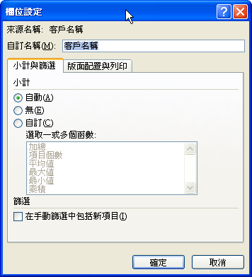
欄位設定的技巧
所有版本適用(*.xls及*.xlsx)
對需要進一步設定或修改的欄位，以滑鼠點選後按右鍵
再從選單中選擇[欄位設定]

Slide 39
欄位設定的技巧
舊版本適用(*.xls)
直接以滑鼠對該欄位按兩下左鍵
在出現的[樞紐分析表欄位]對話盒，進行名稱、摘要方式、格式等的變更

Slide 40
排序與群組設定
樞紐分析表的排序
文字標籤的群組設定
日期的群組設定

Slide 41
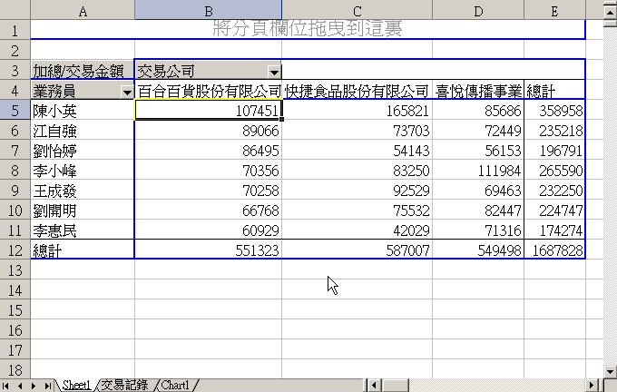
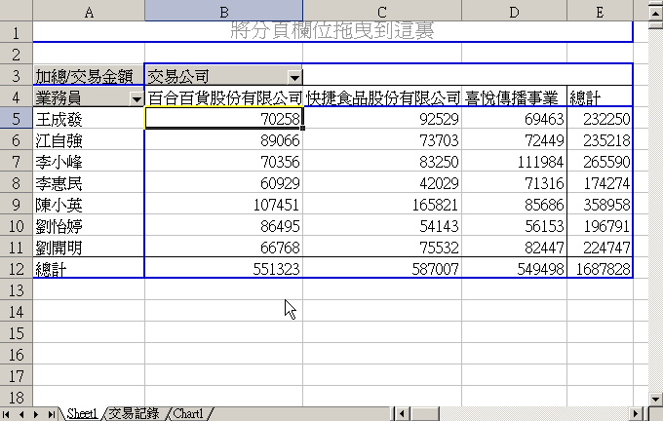
樞紐分析表的排序
Microsoft Excel 使用下列順序遞增排序：數字>文字>邏輯值>錯誤值 (如 #REF! 與 #VALUE!) 以及空白儲存格。
遞減順序則為反向，空白儲存格除外，該項目永遠排在最後。
按一下包含您要排序之項目，即可依需求，使用[遞增][遞減]工具 進行排序。

Slide 42
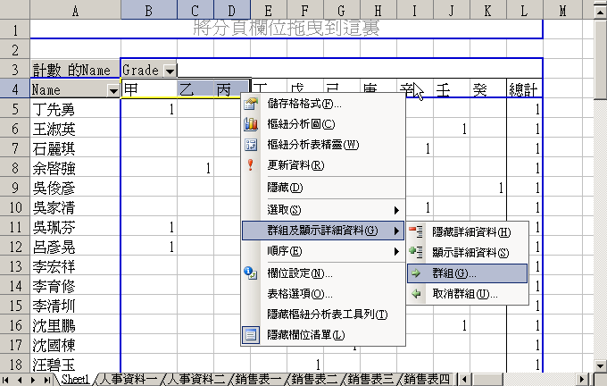
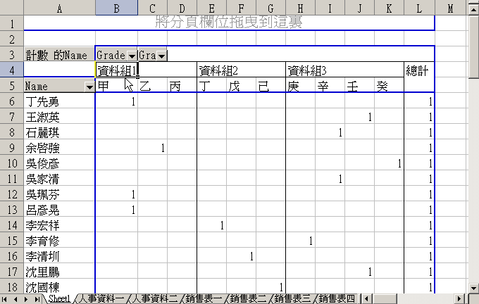
文字標籤的群組設定

Slide 43
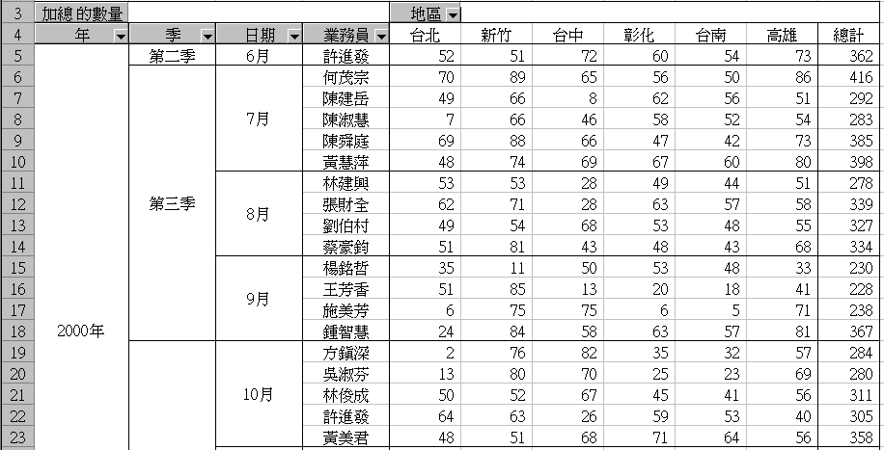
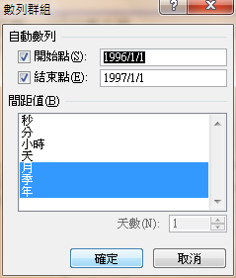
日期的群組設定(一)

Slide 44
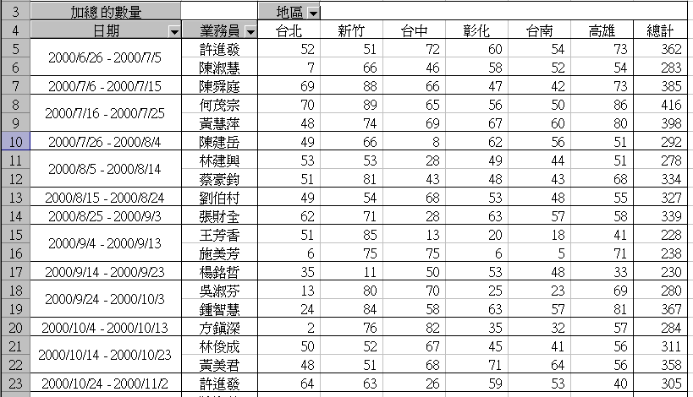
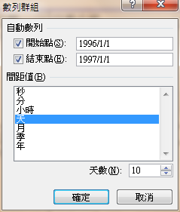
日期的群組設定(二)

Slide 45
樞紐分析表的美化
主要用來改變維度
可使報表更形專業化
兩種方式皆可
自行變更資料區的數值格式
套用樞紐分析表提供的報表格式

Slide 46
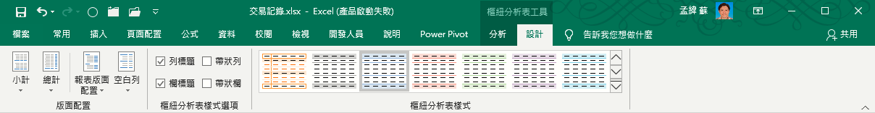
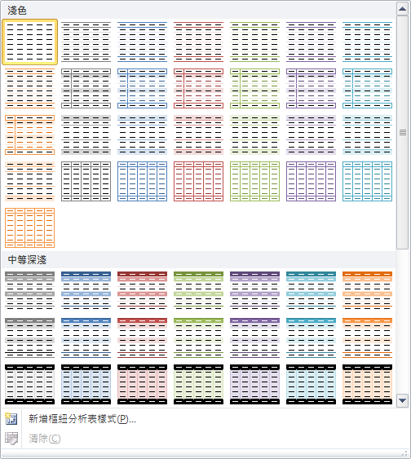
使用情境工具列

Slide 47
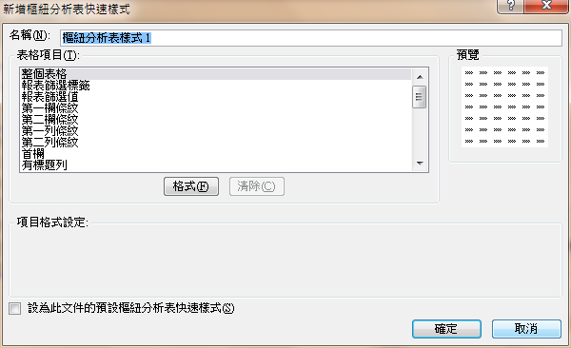
套用快速樣式

Slide 48
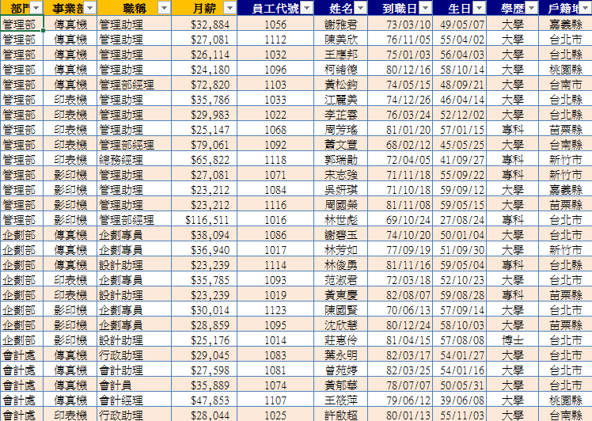
基本操作練習

Slide 49
練習目的摘要
新增欄位與重新整理加入樞紐分析結果
將數字欄位組成群組
手動排序與自動排序
依某個欄位項目設定分頁列印
外部資料樞紐分析結果的自動更新

Slide 50
樞紐分析表製作要訣
調整原始資料，使其適合樞紐分析的資料結構
挑選適合的資料來源
使用『拖拖拉拉』動作技巧
反覆練習，使結果具『可讀性』
多參考其他範例的做法
善用右鍵
雙按左鍵

Slide 51
樞紐分析表進階與應用

Slide 52
二、進階與應用
手動更新與自動更新
自訂計算欄位
自訂計算項目
資料的分頁處理技巧-交叉分析篩選器
應用
外部資料的分析-從其他Excel活頁簿資料庫

Slide 53
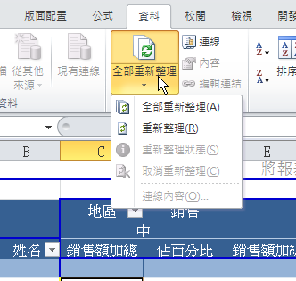
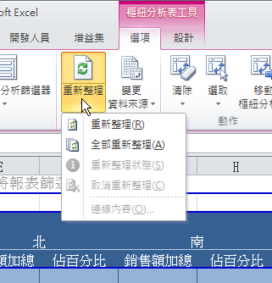
手動更新與自動更新
同一個活頁簿內的樞紐分析表，可透過下列之一的方式手動更新統計結果。

Slide 54
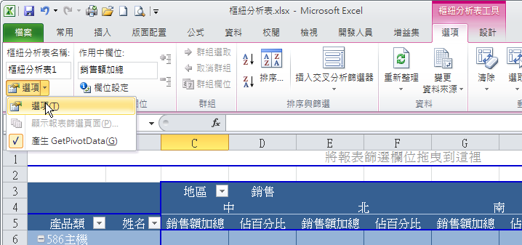
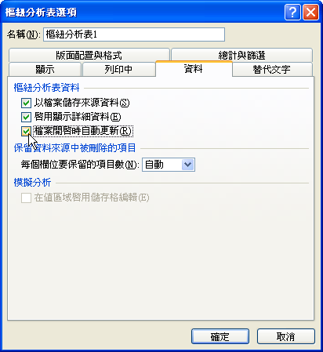
手動更新與自動更新
同一個活頁簿內的樞紐分析表，可透過下列之一的方式自動更新統計結果。
1
2
3

Slide 55


外部連結的自動更新
只有取得外部資料的樞紐分析表可以看到[連線內容]的指令，並進而設定自動更新的間隔時間。

Slide 56
自訂計算欄位
如果在分析表中，需要顯示額外的資訊，您可以透過建立公式；依現有的欄位產生新的值。

Slide 57


建立自訂計算欄位
按一下樞紐分析表。
在 [選項] 索引標籤上，按一下 [計算] 群組中的 [欄位、項目和集]，然後按一下 [計算欄位]。
在 [名稱] 方塊中，輸入欄位的名稱。
在 [公式] 方塊中，輸入欄位的公式。
按一下 [新增]。
Notes:
要在公式中使用來自另一個欄位的資料，請在 [欄位] 方塊中按一下該欄位，然後按一下 [插入欄位]。例如，若要計算 [銷售額] 欄位中每一數值之 15% 的傭金，您可以輸入 = 銷售額 * 15%。

Slide 58
自訂計算項目
若您想要公式使用欄位內一或多個特定項目的資料，則使用計算項目。
[特定項目]
樞紐分析表及樞紐分析圖中欄位的子類別。 亦即欄位內所含的資料。
例如，欄位「月」可能具有下列項目:「一月」、「二月」等等。

Slide 59


建立自訂計算項目
按一下 [樞紐分析表]。
隨後便會顯示 [樞紐分析表工具]，另外還有 [分析] 和 [設計] 索引標籤。
在 [分析] 索引標籤上，按一下 [計算] 群組中的 [欄位、項目與集]，然後按一下 [計算項目]。
Notes:
若公式中要使用項目之資料，按一下 [項目] 清單上之項目，接著按一下 [插入項目] (此項目必須和計算項目來自同一欄位)

Slide 60



操作畫面1/2
新增”天天電腦資訊公司”和”花花花坊”的銷售業績總和
2
3
5
1
4

Slide 61

操作畫面2/2

Slide 62
交叉分析篩選器的使用
插入交叉分析篩選器
刪除交叉分析篩選器
美化交叉分析篩選器

Slide 63

交叉分析篩選器

Slide 64
概說
在舊版的 Microsoft Excel 中，您可以使用報表篩選來篩選樞紐分析表中的資料，但是當您篩選多個項目時，卻不容易看出目前的篩選狀態。
在 Microsoft Excel 2010之後的版本 中，您能夠選擇使用交叉分析篩選器來篩選資料。
交叉分析篩選器提供一些按鈕，您可以按一下按鈕來篩選樞紐分析表資料。
除了快速篩選外，交叉分析篩選器還會指出目前的篩選狀態，讓您能夠輕鬆知道篩選後的樞紐分析表中顯示的確切內容。

Slide 65



換個說法
2007之前版本
2010之後版本
使用分頁來篩選資料
使用交叉分析篩選器來篩選資料

Slide 66
插入交叉分析篩選器
使用「交叉分析篩選器」可以將樞紐分析表內的資料做更進一步的交叉分析，例如：
想要知道「商品」和「地區」的銷售金額為何？
此時，便可使用「交叉分析篩選器」來快速統計出我們想要的資料。

Slide 67
插入交叉分析篩選器
點選「樞紐分析表工具→選項→排序與篩選→插入交叉分析篩選器」指令按鈕，開啟「插入交叉分析篩選器」對話方塊。
選擇要分析的欄位，這裡請勾選「產品」、「地區」欄位。勾選好後按下「確定」按鈕。

Slide 68


插入交叉分析篩選器

Slide 69

插入交叉分析篩選器
回到工作表後，便會出現我們所選擇的交叉分析篩選器。

Slide 70

插入交叉分析篩選器
交叉分析篩選器加入後，將滑鼠遊標移至篩選器上，按下滑鼠左鍵不放並拖曳滑鼠，即可調整篩選器的位置。

Slide 71

插入交叉分析篩選器
將滑鼠遊標移至篩選器的邊框上，按下滑鼠左鍵不放並拖曳滑鼠，即可調整篩選器的大小。

Slide 72

插入交叉分析篩選器
在「商品」篩選器上點選「西瓜」 再按著<Ctrl>點選「蘋果」 ，另外在「地區」篩選器上點選「北美」即可馬上看到分析的篩選結果。

Slide 73

美化交叉分析篩選器
在「交叉分析篩選器工具→選項」功能中，可以進行樣式、排列、大小等美化工作。

Slide 74


美化交叉分析篩選器-更換樣式
選取要更換樣式的交叉分析篩選器，在「交叉分析篩選器工具→選項→交叉分析篩選器樣式」群組中，即可選擇要套用的樣式。

Slide 75


美化交叉分析篩選器-更換樣式
先選取要設定格式的交叉分析篩選器
2
3
1

Slide 76
美化交叉分析篩選器-欄位數設定
選取要設定的交叉分析篩選器，
在「交叉分析篩選器工具→選項→按鈕→欄」指令按鈕中，輸入要設定的欄數，即可調整交叉分析篩選器的欄位數。

Slide 77

美化交叉分析篩選器-欄位數設定
2
1

Slide 78
不同名稱的交叉分析篩選器
連線至及用於多個樞紐分析表的交叉分析篩選器稱為共用交叉分析篩選器
只用於某個樞紐分析表的交叉分析篩選器則稱為本端交叉分析篩選器
一個樞紐分析表可以同時擁有本端交叉分析篩選器和共用交叉分析篩選器。
Notes:
如果某個報表中有很多不同的樞紐分析表 (例如您正在使用的商務智慧 (BI) 報表)，您很有可能會想要套用相同的篩選至其中某些或所有樞紐分析表。您可以讓其他樞紐分析表共用您在某個樞紐分析表中建立的交叉分析篩選器，不需要針對每一個樞紐分析表重複建立篩選！
共用交叉分析篩選器時，您要建立連至另一個樞紐分析表 (含有您要使用之交叉分析篩選器) 的連線。您對共用交叉分析篩選器所做的任何變更，都會立即在連線至該交叉分析篩選器的所有樞紐分析表中反映出來。例如，如果在 PivotTable1 中使用「國家/地區」交叉分析篩選器來篩選特定國家/地區的資料，同樣使用該交叉分析篩選器的 PivotTable2 也會顯示相同國家/地區的資料。
連線至及用於多個樞紐分析表的交叉分析篩選器稱為共用交叉分析篩選器，只用於某個樞紐分析表的交叉分析篩選器則稱為本端交叉分析篩選器。一個樞紐分析表可以同時擁有本端交叉分析篩選器和共用交叉分析篩選器。

Slide 79
多種方式建立交叉分析篩選器
以篩選樞紐分析表資料。在現有的樞紐分析表中， 您可以：
在現有的樞紐分析表中建立交叉分析篩選器
建立獨立的交叉分析篩選器
使用現有關聯至另一個樞紐分析表的交叉分析篩選器

Slide 80
在現有的樞紐分析表中建立交叉分析篩選器
按一下樞紐分析表 中的任何地方。
在 [選項] 索引標籤上，按一下 [排序與篩選] 群組中的 [插入交叉分析篩選器]。
在 [插入交叉分析篩選器] 對話方塊中，選取您要為其建立交叉分析篩選器之樞紐分析表欄位的核取方塊。
按一下 [確定]。
在每一個交叉分析篩選器中，按一下您要篩選的項目。
(若要選取多個項目，請按住 CTRL 鍵並按一下您要篩選的項目。)

Slide 81


建立交叉分析篩選器

Slide 82

建立獨立的交叉分析篩選器

Slide 83
多個樞紐分析表共用交叉分析篩選器
如果某個報表中有很多不同的樞紐分析表 ，您很有可能會想要套用相同的篩選至其中某些或所有樞紐分析表。
您可以讓其他樞紐分析表共用您在某個樞紐分析表中建立的交叉分析篩選器，不需要針對每一個樞紐分析表重複建立篩選！
共用交叉分析篩選器時，您對共用交叉分析篩選器所做的任何變更，都會立即在連線至該交叉分析篩選器的所有樞紐分析表中反映出來。
Notes:
如果某個報表中有很多不同的樞紐分析表 (例如您正在使用的商務智慧 (BI) 報表)，您很有可能會想要套用相同的篩選至其中某些或所有樞紐分析表。您可以讓其他樞紐分析表共用您在某個樞紐分析表中建立的交叉分析篩選器，不需要針對每一個樞紐分析表重複建立篩選！
共用交叉分析篩選器時，您要建立連至另一個樞紐分析表 (含有您要使用之交叉分析篩選器) 的連線。您對共用交叉分析篩選器所做的任何變更，都會立即在連線至該交叉分析篩選器的所有樞紐分析表中反映出來。例如，如果在 PivotTable1 中使用「國家/地區」交叉分析篩選器來篩選特定國家/地區的資料，同樣使用該交叉分析篩選器的 PivotTable2 也會顯示相同國家/地區的資料。
連線至及用於多個樞紐分析表的交叉分析篩選器稱為共用交叉分析篩選器，只用於某個樞紐分析表的交叉分析篩選器則稱為本端交叉分析篩選器。一個樞紐分析表可以同時擁有本端交叉分析篩選器和共用交叉分析篩選器。

Slide 84


共用交叉分析篩選器

Slide 85
挿入時間表

Slide 86
插入時間表來篩選日期
有了樞紐分析表時間表之後，您就不必再費心以篩選顯示日期了。樞紐分析表時間表是一個方塊，您可以將它新增至樞紐分析表中，好讓您依時間來篩選，並且將您要的時段拉近顯示。

Slide 87


插入時間表
按一下 [分析] > [插入時間表] 即可叫出。

Slide 88


使用時間表來依時段進行篩選
備妥時間表後，您就可以在四個時間層級 (年、季、月、日) 當中挑選一種，按照時段進行篩選
按一下所顯示的時間層級旁的箭號，挑選您要的時間層級。
將時間表捲軸拖曳到您要分析的時段

Slide 89

使用時間表來依時段進行篩選
在時段控制項中，按一下並拖曳其中一個時段磚，就可以加入其他的磚，好讓您選取您要的日期範圍。使用時段控點可調整其中一邊的日期範圍。

Slide 90

自訂時間表
當時間表涵蓋到您的樞紐分析表資料時，您可以將它移到更適合的位置，並變更其大小。如果您有多個時間表，您也可以變更時間表樣式。
若要移動時間表，只需將它拖曳到您要的位置即可。
若要變更時間表的大小，請按一下該時間表，然後將縮放控點拖曳到您要的大小。
若要變更時間表的樣式，按一下該樣式會顯示 [時間表工具]，然後在 [選項] 索引標籤上挑選您要的樣式。

Slide 91
樞紐分析表和樞紐分析圖的規格與限制
功能 | 最大限制
工作表中的樞紐分析表 | 受限於可用的記憶體
每個欄位唯一的項目 | 1,048,576
樞紐分析表中列或欄的欄位 | 受限於可用的記憶體
樞紐分析表中的報表篩選 | 256 (可能會受限於可用的記憶體)
樞紐分析表中的值欄位 | 256
樞紐分析表中的計算項目公式 | 受限於可用的記憶體
樞紐分析圖中的報表篩選 | 256 (可能會受限於可用的記憶體)
樞紐分析圖報表中的值欄位 | 256
在樞紐分析圖中計算項目公式 | 受限於可用的記憶體
樞紐分析表項目的 MDX 名稱長度 | 32,767
關聯式樞紐分析表字串的長度 | 32,767
篩選下拉式清單中顯示的項目 | 10,000

Slide 92
外部資料的分析

Slide 93


外部資料的分析
來自Access資料庫的資料分析

Slide 94
外部資料的分析
來自Excel工作表的資料分析

Slide 95
延伸學習-使用Power Pivot 增益集
PowerPivot for Excel 教學課程簡介
新增資料至 PowerPivot 活頁簿的概觀
使用資料表匯入精靈加入資料
使用自訂查詢加入資料
使用複製和貼上加入資料
使用 Excel 連結資料表加入資料
儲存 PowerPivot 活頁簿
建立資料表之間的關聯性
建立導出資料行
從 PowerPivot 資料建立樞紐分析表
從 PowerPivot 資料建立樞紐分析圖
將交叉分析篩選器加入至樞紐分析表
將交叉分析篩選器加入至樞紐分析圖

Slide 96
PowerPivot增益集
Power Pivot 是 Excel 的增益集，可用來執行強大的資料分析並建立複雜的資料模型。
透過 Power Pivot，您可以混合來自各種來源的大量資料、快速執行資訊分析，以及輕鬆共用深入資訊。
您在 Excel 和 Power Pivot 中都能建立資料模型 (具有關聯性的表格集合)。
Excel 活頁簿中的資料模型與您在 Power Pivot 視窗中看到的資料模型相同。
您匯入至 Excel 的任何資料都可在 Power Pivot 中使用，反之亦然。

Slide 97

在 Power Pivot 或 Excel 中執行的動作
示範：
在 Excel 中建立資料模型

Slide 98
Power BI 基礎
蘇孟緯
allensu80@gmail.com

Slide 99
大數據的概觀

Slide 100
何謂大數據
巨量資料（Big data，中國大陸、香港稱作大數據），指的是在傳統數據處理應用軟體不足以處理的龐大或複雜的數據集的術語。
巨量資料也可以定義為來自各種來源的大量非結構化或結構化數據。從學術角度而言，巨量資料的出現促成廣泛主題的新穎研究。這也導致各種巨量資料統計方法的發展。
巨量資料並沒有統計學的抽樣方法；它只是觀察和追蹤發生的事情。因此，巨量資料通常包含的數據大小超出傳統軟體在可接受的時間內處理的能力。由於近期的技術進步，發布新數據的便捷性以及全球大多數政府對高透明度的要求，巨量資料分析在現代研究中越來越突出。
維基百科(2014年8月8日)

Slide 101
什麼是大數據 4V
數據量巨大 (Volume)
數據類型多樣化 (Variety)
數據處理速度快 (Velocity)
數據真確性高 (Veracity)

Slide 102
為什麼需要大數據
增加管理效能、幫助決策。 深入分析客戶的各種行為，以滿足客戶需求、提升服務品質。 最佳化業務流程 (SOP)，減少更多成本。
發現並改進問題，謀求有效率的工作模式。 改善大眾的生活，提升生活品質。 研發及創新產品。 預測及分析未來趨勢。

Slide 103

大數據分析和商業智慧有何不同
大數據可根據目前發生了什麼事，預測未來將發生什麼事。例如，電商可即時監控銷售情況，預測顧客回購周期。
商業智慧則可分析過去發生什麼事，以及為什麼會發生這件事，像是利用統計學回歸分析，從Ａ產品過去一年的銷量結構，找出銷售下滑的原因。
20220619取自STOCKFEEL
Notes:
取自https://www.stockfeel.com.tw/%E5%A4%A7%E6%95%B8%E6%93%9A%E5%88%B0%E5%BA%95%E8%88%87%E6%88%91%E6%9C%89%E4%BB%80%E9%BA%BC%E9%97%9C%E8%81%AF%EF%BC%9F5-%E5%BC%B5%E5%9C%96%E5%BF%AB%E9%80%9F%E4%BA%86%E8%A7%A3%E5%A4%A7/

Slide 104
什麼是 Power BI
美國顧問機構顧能（Gartner）分析師霍華‧瑞斯納（Howard Dresner）在 1980 年代提出「商業智慧」概念，指有系統地儲存企業內、外部資料，並加以分析，輔助商務決策。瑞斯納認為，經理人應該親自經手資料，以達到迅速決策與提高生產力的目標。
一個資訊展示、使用方便好用的自助或商用的企業商業智慧；統一可調式平臺。能達到連線並將所有資料視覺化，協助您取得更深入的資料見解。

Slide 105
Microsoft BI 的產品組合
Power BI包括:
三個元素：
Power BI Desktop：Windows 傳統型應用程式
Power BI Service：線上SaaS(「軟體即服務」)服務
Power BI 行動裝置應用程式：適用於Windows、iOS和Android裝置
兩個項目：
Power BI Report Builder，用於建立要在 Power BI 服務中共用的編頁報表。
Power BI 報表伺服器，這是一種內部部署報表伺服器，您可於該伺服器內透過 Power BI Desktop 建立 Power BI 報表，並加以發佈。
Notes:
https://powerbi.microsoft.com/zh-tw/desktop/

Slide 106

Power BI三個元素的運作關係
引用自： https://docs.microsoft.com/zh-tw/power-bi/fundamentals/power-bi-overview

Slide 107

Dataset數據集

Slide 108

Microsoft BI 的產品組合
1
載入轉換分析數據設計互動式報表
1
2
3
4
2
報表分享及協同運作
3
攜帶式行動商務分析資料
4
具有入口網站的內部部署的報表服務
Notes:
https://powerbi.microsoft.com/zh-tw/desktop/

Slide 109


Slide 110

Microsoft BI 的產品組合
Notes:
https://powerbi.microsoft.com/zh-tw/desktop/

Slide 111
大數據分析的商業應用
資訊分析思維與技能將成為 未來職場人士的必備職業素養
https://kknews.cc/tech/j5kblal.html

Slide 112
商業智慧與大數據的區別
簡單來說，商業智慧是系統、軟件和產品的集合，它們可以導入大數據流並使用它們來生成指向特定用例或場景的有意義的訊息。
大數據是行業中最熱門的詞。大數據正在改變我們的日常商業生活。大家都認為大數據就是海量數據。但實際上，它不僅僅是海量數據，它還與數據結構有關，處理數據的目的是為組織提供附加值。
商業
智慧
大數據
VS
https://www.educba.com/business-intelligence-vs-big-data/

Slide 113
評估商業智慧工具時要問的 12 個問題
https://powerbi.microsoft.com/zh-tw/business-intelligence-tools/

Slide 114
Power BI 開始使用指引
https://docs.microsoft.com/zh-tw/power-bi/fundamentals/

Slide 115
Power BI Desktop 環境
最低要求
Windows 8.1 / Windows Server 2012 R2 或更新版本
.NET 4.6.2 或更新版本
Internet Explorer 11 或更新版本
記憶體 (RAM) ：至少 2 GB 可用，建議使用 4 GB 或更多。
顯示︰至少 1440x900 或 1600x900 (16:9) 以上。 不支援 1024x768 或 1280x800 等較低的解析度，因為某些控制項 (例如關閉啟動畫面) 需要更高的解析度才能顯示。
Windows 顯示設定：如果您的顯示設定設成將文字、應用程式及其他項目的大小變更為超過 100%，就可能看不到某些必須互動才能繼續使用 Power BI Desktop 的對話方塊。 如果遇到此問題，請前往 [設定]>[系統]>[顯示] 來檢查您的 Windows 顯示設定，並使用滑桿將顯示設定調回至 100%。
CPU：1 gbhertz (GHz) 64 位 (x64) 處理器或較佳的建議。
WebView2，如果未自動安裝Power BI Desktop或卸載。
Notes:
https://docs.microsoft.com/zh-tw/power-bi/fundamentals/desktop-get-the-desktop

Slide 116

下載及安裝Power Bl Desktop
https://docs.microsoft.com/zh-tw/power-bi/fundamentals/desktop-get-the-desktop

Slide 117

下載及安裝Power Bl Desktop

Slide 118
Power BI 實用工具 Power View & Power Query & Power Pivot

Slide 119
建構 Power BI Dsektop 的元素
Power Query(數據獲取與清理)：從資料庫、檔案、網頁上獲取資料並進行資料清理、重塑、資料轉換與載入。
Power Pivot(數據建模)：在不同資料來源的表格中建立關係(資料建模)，方便使用及功能強大的資料分析。
Power View(數據視覺化)：製作專業的數據儀表板，透過圖表提供互動式資料探索分析及生動的視覺效果，找出商業的洞見觀瞻。

Slide 120
Power View
是一種數據視覺化技術，可讓您建立互動式圖表、圖形、地圖以及其他視覺效果，讓資料更加生動。 Excel、SharePoint、SQL Server 和 Power BI 都有提供 Power View。
Notes:
https://support.microsoft.com/zh-tw/office/power-view-%E6%A6%82%E8%A7%80%E8%88%87%E5%AD%B8%E7%BF%92-5380e429-3ee0-4be2-97b7-64d7930020b6

Slide 121
Power View-快速展示
Power View 是一種互動式資料探索、視覺效果和簡報體驗，可讓您以直觀的方式進行隨選報表。
Power View 是 Microsoft Excel 2013 的一項功能，這是內建於 Excel。Excel 2016移除了允許客戶從功能區新增 Power View 工作表的預設功能。
目前，微軟根據使用者的意見回饋，是以Power BI Desktop 為視覺化資料探索和互動式報表的專用工具。
Notes:
https://support.microsoft.com/zh-tw/office/power-view%EF%BC%9A%E6%8E%A2%E7%B4%A2%E3%80%81%E8%A6%96%E8%A6%BA%E5%8C%96%EF%BC%8C%E4%BB%A5%E5%8F%8A%E5%B1%95%E7%A4%BA%E8%B3%87%E6%96%99-98268d31-97e2-42aa-a52b-a68cf460472e

Slide 122

Power BI 之 Power View-快速體驗
取得外部資料

Slide 123


Power View-快速體驗
匯入北風公司09-12交易資料(13萬筆)

Slide 124

Power View-快速體驗
新增視覺效果

Slide 125

Power View 中的折線圖

Slide 126

Power View 中的長條圖

Slide 127

Power View 中的圓形圖

Slide 128




Power View 中的長條互動圓形圖

Slide 129
問題： 一旦圖形建立後，原始資料若有異動，圖形會自動更新嗎？

Slide 130


若將[一詮精密工業]2011年1月的某一筆交易數據更新，在Power BI上的圖表會受連動嗎？

Slide 131
Power BI 中的視覺效果類型

Slide 132
Power Query
Power Query (在先前的 Excel 版本稱為”取得 & 轉換資料”) ，可以匯入或連結至外部資料，然後以符合您需求的方式來圖形化該資料，例如移除欄、變更資料類型或合併資料表。 接著，您可以將查詢載入至 Excel 以建立圖表和報表。 您可以定期重新更新資料，使其為最新狀態。
https://support.microsoft.com/zh-tw/office/%E9%97%9C%E6%96%BC-excel-%E4%B8%AD%E7%9A%84-power-query-7104fbee-9e62-4cb9-a02e-5bfb1a6c536a

Slide 133


Power Query取得及執行
在Excel 2013以前較舊的版本必下載安裝
在Excel 2013啟用 Power Query
在Excel 2016 中稱為「取得及轉換」
在Excel 2019

Slide 134
Excel 2019 提供全新的連接器

Slide 135

資料的取得及建置
有了 Power Query，您就可以搜尋資料來源、建立連線，然後以圖形形式（例如移除欄、變更資料類型或合併表格）以符合您的需求的方式進行。 重塑資料之後，您就可以共用這些資訊，或使用查詢來建立報表。
連線 – 連線至雲端上、服務中或本機內的資料。
轉換 – 重塑資料以符合您的需求；原始來源則維持不變
合併 - 從多重資料來源建立資料模型，並以獨一無二的檢視方式檢視資料
共用 – 查詢完成之後，您可以儲存、共用或是用於報告
Notes:
Power Query 會記錄您採取的每個步驟，並讓您以任何所需的方式來修改這些步驟。 您也可以讓您復原、取消復原、變更順序或修改任何步驟 .。。 這樣您就能以您想要的方式，將您的視圖快速加入到已連接的資料中。
使用 Power Query，您可以視需要建立簡單或複雜的查詢。 而且由於 Power Query 會使用 M 語言來記錄並執行其步驟，您可以從頭開始建立查詢 (或手動調整)，以運用資料指令碼的功效和彈性，所有指令碼都在 Power Query 內。

Slide 136
連線
您可以使用 Power Query 連線至單一資料來源 (例如 Excel 活頁簿)，或您可以連線到多個資料庫、摘要或散落在雲端上的服務。 使用 Power Query，您可以使用自己的唯一密碼一起帶出所有這些來源，並發現其他從沒看過的深入分析。
您從功能區[資料]\ [取得及轉換資料] 群組中的 [取得資料] 連線到資料來源。 資料來源包括來自 Web、檔案、資料庫、Azure、其他來源或甚至是 Excel 活頁簿中資料表的資料。
Notes:
https://docs.microsoft.com/zh-tw/azure/?product=featured
https://azure.microsoft.com/zh-tw/services/synapse-analytics/resources/
https://docs.microsoft.com/zh-tw/azure/synapse-analytics/overview-what-is

Slide 137

連線-取得來源資料
若要在Excel 2016(含之後的版本)中建立查詢，請使用功能區中的 [資料] 索引標籤，然後從 [取得 & 轉換資料] 功能區群組中選取 [取得資料] 按鈕。
從該處選擇您的資料來源。

Slide 138

連線-取得來源資料
若要在Excel 2013-及之前的版本中建立查詢，請使用功能區中的 [PPOWER QUERY] 索引標籤，然後從 [取得外部資料] 群組中資料來源。

Slide 139
實作練習-連接到CSV或文字檔
按一下 [資料] 索引標籤，然後從 [檔] 中取得資料> >從文字/CSV選取]。 如果您沒有看到 [ 取得資料 ] 按鈕，請按一下 [從檔案建立 新的查詢>] > 從CSV或 從文字選取。
在 [ 逗號分隔值] 的 [瀏覽 ] 對話方塊中，瀏覽或輸入您要查詢之檔案的路徑。
按一下 [開啟]。
附註:
如果您要從 CSV 檔案匯入資料，Power Query 會自動偵測欄分隔符號號，包括欄名與類型。 例如，如果您匯入下面的範例 CSV 檔案，Power Query 會自動使用第一列做為欄名稱，並變更每個資料行的資料類型。
Notes:
Power Query 自動偵測欄之後，您也可以使用 [ 查詢編輯器 ] 來撰寫 Power Query的公式。 例如：
= Csv.Document(File.Contents("C:\Examples\Products Categories and Orders.csv"),null,",",null,1252) = Table.PromoteHeaders(Source) = Table.TransformColumnTypes(FirstRowAsHeader,{{"OrderID", type number}, {"CustomerID", type text}, {"EmployeeID", type number}, {"OrderDate", type date}, {"RequiredDate", type date}, {"ShipName", type text}})

Slide 140




實作練習-連接到CSV或文字檔
1
2
3

Slide 141

實作練習-連接到CSV或文字檔
分別以Power BI以及Excel練習
轉換為”日期”類型
轉換為”整數”類型
多資料行同時轉換
重新命名查詢名稱

Slide 142


實作練習-連接到CSV或文字檔
分別以Power BI以及Excel練習
儲存並載入Excel

Slide 143
實作練習-連接至Excel表格或範圍
從已開啟的Excel檔案中建立連結
選取資料範圍內的任何儲存格。
按一下 [ 資料 ] 索引標籤，然後 從 [表格/範圍] 。
如果出現提示，請在 [ 從資料表 ] 對話方塊中，按一下 [ 範圍選取範圍 ] 按鈕，選取要用來做為資料來源的特定範圍。
如果資料表或資料範圍有欄標題，您可以檢查 [ 我的表格有標題]。 標題儲存格是用來定義查詢的資料行名稱。
在 [查詢編輯器] 中，按一下 [ 關閉 & 載入]。
Notes:
您可以使用 [ 查詢編輯器 ] 來撰寫查詢的公式。
= Excel.CurrentWorkbook(){[Name="Table1"]}[Content]

Slide 144



實作練習-連接至Excel表格或範圍
1
2
3

Slide 145



試試[分組依據]指令

Slide 146
實作練習-連接至Excel檔案
從其他未開啟的Excel檔案中建立連結
按一下 [資料] 索引標籤，然後從[檔案] 中取得資料， 選取 [從活頁簿]。
(如果您沒有看到 [ 取得資料 ] 按鈕，請按一下 [從檔案建立 >新查詢] ， 從活頁簿選取 [ 從活頁簿]。)
在 Excel [瀏覽 ] 對話方塊中，瀏覽或輸入您要查詢之檔案的路徑。
按一下 [開啟]。
如果來源活頁簿具有命名範圍，則會以資料集的形式提供該範圍的名稱。
Notes:
您也可以使用 [ 查詢編輯器 ] 來撰寫查詢的公式。 例如：
= Excel.Workbook (File.Contents("C:\Example\Products and Orders.xlsx"))

Slide 147



實作練習-連接至Excel檔案
1
2
3
Notes:
您也可以使用 [ 查詢編輯器 ] 來撰寫查詢的公式。 例如：
= Excel.Workbook (File.Contents("C:\Example\Products and Orders.xlsx"))

Slide 148

實作練習-連接至Excel檔案
結果範例參考
Notes:
您也可以使用 [ 查詢編輯器 ] 來撰寫查詢的公式。 例如：
= Excel.Workbook (File.Contents("C:\Example\Products and Orders.xlsx"))

Slide 149
實作練習-連線至Access資料庫
按一下 [資料] 索引標籤，然後從[Microsoft Access 資料庫的資料庫 ] 中取得資料。 如果您沒有看到 [取得資料] 按鈕，請按一下 [從Access>資料庫 ] 中的 [新增查詢]。
在 [匯 入資料 ] 對話方塊中，瀏覽或輸入檔案 URL 以匯入或連結至檔案。
依照 [導覽器 ] 對話方塊中的步驟，連線到您選擇的資料表或查詢。
按一下 [ 載入 ] 或 [ 編輯]。

Slide 150



實作練習-連線至Access資料庫
1
2
3

Slide 151

實作練習-連線至Access資料庫
先匯入[訂單詳細資料]資料表，並載入至Excel
再開啟Power Query，從[常用]\[新增查詢\[最近使用的來源]，匯入[訂單]、[產品訂單]、[客戶]、[供應商]、[員工]、[產品]等資料表；並一一移除沒有資料的資料行，最後載入至Excel
事後追加匯入[訂單詳細資料]

Slide 152
實作練習-連線至JSON檔案
Microsoft 365最新版本Excel 2019新增功能
在 [資料] 索引標籤上，按一下 [從檔案 >取得資料> 從JSON。
[從 JSON 檔案取得資料] 按鈕
瀏覽至您的 JSON 檔案位置，選取它，然後按一下 [ 開啟]。
[查詢編輯器] 載入資料後，請按一下[將 > 轉換為表格]，然後關閉 & 載入]。

Slide 153





實作練習-連線至JSON檔案
1
2
3
4
5

Slide 154
什麼是 JSON
JSON 是個以純文字為基底去儲存和傳送簡單結構資料， JSON 最常用用在 Web 網頁程式從 Server 端傳送資料給 browser。
你可以透過特定的格式去儲存任何資料(字串,數字,陣列,物件)，也可以透過物件或陣列來傳送較複雜的資料。一旦建立了您的 JSON 資料，就可以非常簡單的跟其他程式溝通或交換資料，因為 JSON 就只是個純文字格式。
JSON 的優點如下:
相容性高
格式容易瞭解，閱讀及修改方便
支援許多資料格式 (number,string,booleans,nulls,array,associative array)
許多程式都支援函式庫讀取或修改 JSON 資料

Slide 155
政府資料開放平臺
CSV;ODS;JSON;XML;
WEBSERVICES(使用Power BI Desktop的Power Query載入)

Slide 156
轉換
Power Query 可讓您從連線以協助分析的各種方式來轉換資料。
轉換資料是指以符合您需求的方式來修改資料，
例如：您可能會移除欄、變更資料類型，或合併資料表，每一種都算是資料轉換。
隨著您分析資料，資料會共同呈現出您所需進一步分析的形貌。
轉換套用至一組或多組資料的程式通常稱為形成資料。
重新整理查詢，可將最新資料匯入資料表，而不需要再次建立查詢。

Slide 157


查詢編輯器
每當您連線至資料來源、建立新的查詢或 [載入] 現有的查詢，會自動開啟 [查詢編輯器]。
Power Query 會使用稱為 [查詢編輯器] 的專屬視窗來協助並顯示資料轉換。 您可以從 [Power Query] 功能區選取 [啟動編輯器] 以開啟 [查詢編輯器]。
Notes:
Power Query 會持續追蹤您所處理的每個資料。 查詢編輯器 會記錄及標籤您套用到資料的每個轉換或步驟。 不論轉換是資料連線 (資料來源)、欄移除、合併，還是資料類型變更，[查詢編輯器] 都會追蹤 [查詢設定] 窗格之 [套用步驟] 區段中的每項作業。

Slide 158


實作練習-北風資料訂單查詢
Power Query 並不會變更原始來源資料。 而是，Power Query 會記錄您在連線或轉換資料時所採取的每個步驟，一旦資料形成完成，Power Query 會拍攝已微調資料集的快照，並將它帶入 Excel。
可開啟自行練習所匯入的檔案或開啟此連結檔案後，變更來源，選擇[常用]\[資料來源]\[資料來源設定]
Notes:
您可以套用到資料的轉換有許多種。 您也可以透過 [查詢編輯器] 的 [進階編輯器]，使用 M 語言 (也就是 Power Query 在背景中記錄步驟的方式) 寫入自己轉換。 您可以從 [查詢編輯器] 中的 [轉換] 功能區開啟 [進階編輯器]，您可以在其中修改與現有查詢相關的 M 語言步驟。 您也可以使用 [進階編輯器] 從頭開始建立查詢。

Slide 159

查詢編輯器簡介
[查詢編輯器] 功能區。
[導覽器窗格] 可讓您瀏覽結構化資料來源，找出您要查詢的資料表。
[操作功能表]是在編輯器預覽格線中的元素（例如表格欄）所特有。
[預覽] 格線顯示每個查詢步驟結果中的資料預覽。 您可以在預覽窗格中進行互動，以調整資料的圖形，並將表格重新排列至 subject 表格，以符合您的資料分析需求。
[查詢設定] 面板，其中包含每個查詢步驟。 您可以在查詢中套用的每個資料獲取或資料轉換工作，都對應一個步驟。
1
2
5
3
4

Slide 160



在 Excel 工作表中新增查詢
分別以Power BI以及Excel練習
老師示範檔
將查詢載入至您的活頁簿

Slide 161

編輯查詢步驟設定
新增查詢步驟
編輯步驟
重新排列步驟
刪除步驟

Slide 162

資料重塑準備
將資料重塑成具有下列欄位的查詢資料結構
[訂單日期]；[客戶名稱]；[產品名稱] ；[單價]；[數量]
再分別產生”上半年”、”第一季”及”第二季”的查詢，載入至Excel工作表

Slide 163

資料重塑準備
步驟：
複製查詢，展開資料行，移除資料行
先產生”上半年”的查詢結果，再分別產生第一季及第二季的查詢
Notes:
訂單

Slide 164




重塑資料 - 合併查詢
合併來自多個資料來源的資料；從不同的資料來源提取資料並加以合併。

Slide 165



重塑資料 - 合併查詢

Slide 166




重塑資料 – 附加查詢
1
2
第一季
第二季

Slide 167

重塑資料 – 附加查詢
第一季與第二季合併結果的查詢

Slide 168
插入自訂資料行
使用 [查詢編輯器] 功能區
在 [查詢編輯器] 功能區中，按一下 [新增資料行]索引標籤。
在 [一般]群組中按一下 [自訂資料行] 。
在對話方塊中，輸入資料行名稱，將資料行插入到 [自訂資料行公式] 方塊：
按兩下 [可用的資料行] 清單中的資料行，或
按一下 [可用的資料行] 清單中的資料行，然後按一下 [插入]。
按一下 [確定]。

Slide 169




插入自訂資料行
新增一個[小計]的資料行

Slide 170



分組依據
以[公司名稱]統計交易[筆數]及[合計]
1
2
3

Slide 171

和其他人共用
Microsoft 365 - Excel 2019
Notes:
https://support.microsoft.com/zh-tw/office/power-query-%e5%bf%ab%e9%80%9f%e5%85%a5%e9%96%80-7104fbee-9e62-4cb9-a02e-5bfb1a6c536a?ui=zh-tw&rs=zh-tw&ad=tw

Slide 172


和其他人共用-舊版
Excel 2013
設定共用
使用 [資料目錄] 查看所有共用的查詢
Notes:
使用 Power Query 與 [資料目錄] 還可以與組織的所有人共用您的查詢。 或建立您常用的查詢，然後在個多個活頁簿中使用並儲存自己的工作。 除了儲存及以電子郵件傳送 Excel 活頁簿 (並嘗試找出哪些是原始版本、哪些已進行變更或資料是否已過時) 之外，將查詢儲存至 [資料目錄] 可避免收件匣中數不清的活頁簿未追蹤版本。 只要以滑鼠右鍵按一下 [活頁簿查詢] 窗格中的查詢，功能表便會出現各種不同的選項，包括 [傳送至資料目錄]。

Slide 173

實務範例演練
Demo版
操作版

Slide 174
綜合練習
25大Power Query提示和技巧
Get to know Power Query
Power Query實作1
Power Query實作2
Power Query實作3
Power Query實作4
Notes:
https://en.wikipedia.org/wiki/List_of_presidents_of_the_United_States

Slide 175
在 Microsoft Query 中建立參數查詢
當您查詢資料Excel，您可能會想要使用輸入值 -參數 - 來指定查詢的一些資訊。 若要這麼做，您可以在 Microsoft Query 中建立參數查詢。

Slide 176

使用參數
參數可用來輕鬆地儲存和管理可重複使用的值。
參數可讓您根據查詢值動態變更查詢的輸出，並可用於：
變更特定轉換和資料來源函式的引數值。
自訂函式中的輸入。
基於版本的問題，故以下做法會透過與Power Query來協同完成。

Slide 177



使用參數
自訂參數範例.pbix

Slide 178


使用參數

Slide 179



使用參數

Slide 180


使用參數

Slide 181

簡易錄影參考

Slide 182

另解
此例可以將[行政區] 生成另一個查詢資料表，建立關聯，再製作圖表：

Slide 183
Power Pivot
Power Pivot 是一種資料模型技術，可讓您建立資料模型、建立關聯，以及建立計算。 有了 Power Pivot，您就可以在一個高效能的環境中，使用熟悉的 Excel 操作方式處理大型資料集、建立廣泛的關聯，以及建立複雜 (或簡單) 的計算。
Power Pivot vs. Power BI: What is the difference?
Notes:
https://spreadsheeto.com/power-pivot-vs-bi/
https://support.microsoft.com/zh-tw/office/power-pivot-%E6%A6%82%E8%A7%80%E8%88%87%E5%AD%B8%E7%BF%92-f9001958-7901-4caa-ad80-028a6d2432ed

Slide 184
Power Pivot - 概觀
Power Pivot 是一種資料模型技術，可讓您建立資料模型、建立關聯，以及建立計算。
有了 Power Pivot，您就可以在一個高效能的環境中，使用熟悉的 Excel 操作方式處理大型資料集、建立廣泛的關聯，以及建立複雜 (或簡單) 的計算。

Slide 185
找到Power Pivot 增益集
Power Pivot是您可以在 Excel 中執行強大的資料分析中使用的增益集。
Excel 2010 適用的 PowerPivot 增益集必須下載：Power-Pivot 增益集下載。
在以下的 Office 產品中可以找到 Power Pivot
Microsoft 365 - 包括 Windows 版 Excel 電腦版本的所有版本
買斷型購買 (永久使用權) 產品
Office 專業版 2019
Office 家用及中小企業版 2019
Office 家用版 & 學生版 2019
Office 2016 專業增強版 (僅透過大量授權方式提供)
Office 2013 專業增強版
Excel 2013 獨立版本
Excel 2016 獨立版本

Slide 186

啟動 Power Pivot 增益集-方法1
前往 [檔案] > [選項] > [增益集]。
在 [管理] 方塊中，按一下 [COM 增益集] > [執行]。
核取 [ Microsoft Office Power Pivot ] 方塊中，然後再按一下[確定]。
如果您有其他版本的Power Pivot安裝增益集時，這些版本也會列在 [COM 增益集] 清單中。請務必選取Power Pivot增益集的 Excel 項目。

Slide 187



啟動 Power Pivot 增益集-方法2

Slide 188


開啟 [Power Pivot] 視窗
按一下 [Power Pivot]。
按一下 [管理]。
這是您使用Power Pivot樞紐分析表、 導出的欄位和關鍵效能指標 (Kpi)，及的位置建立連結資料表] 索引標籤。

Slide 189
Power Pivot 與 Excel 的工作比較
工作 | 在 Excel 中 | 在 Power Pivot 中
匯入來自不同來源的資料，例如大型企業資料庫、公開資料 摘要、試算表和電腦上的文字檔案。 | 從資料來源匯入所有資料。 | 在匯入資料時篩選資料，並重新命名欄和表格。 閱讀使用 Power Pivot 增益集取得資料的相關資訊
建立資料表 | 表格可位元於活頁簿中的任何工作表上。 工作表可以有多個表格。 | 表格會在 Power Pivot 視窗中組織成個別的索引標籤頁面。
編輯表格中的資料 | 可以編輯表格中個別儲存格內的值。 | 無法編輯個別的儲存格。
建立表格之間的關聯 | 在 [關聯圖] 對話方塊中。 | 在 [圖表] 檢視或 [建立關聯] 對話方塊中。 瞭解如何建立兩個數據表之間的關聯。
建立計算 | 使用 Excel 公式。 | 以資料分析運算式 (DAX) 運算式語言撰寫進階公式。

Slide 190
Power Pivot 與 Excel 的工作比較(續)
工作 | 在 Excel 中 | 在 Power Pivot 中
建立階層 | 無法使用 | 定義階層，用於活頁簿中的所有位置，包括Power View。
建立關鍵效能指標( KPI) | 無法使用 | 建立要在樞紐分析表和 Power View 報表中使用的kpi 。
建立透視圖。 | 無法使用 | 建立觀點來限制您的活頁簿使用者能看到的欄和表格數目。
建立樞紐分析表和樞紐分析圖 | 建立 Excel 中的樞紐分析表。 建立樞紐分析圖 | 按一下 Power Pivot 視窗中的 [樞紐分析表] 按鈕。
強化 Power View 的模型 | 建立基本的資料模型。 | 建立增強功能，例如識別預設欄位、圖像和唯一值。 閱讀有關增強 Power View 的模型資訊。
使用 Visual Basic for Applications (VBA) | 在 Excel 中使用 VBA。 | 在 Power Pivot 視窗中不使用 VBA。
群組資料 | Excel 樞紐分析表中的群組 | 在計算結果欄和計算欄位中使用DAX 。

Slide 191
儲存資料的方式
在 Excel 和 Power Pivot 視窗中使用的資料會儲存在 Excel 活頁簿內的分析資料庫中，本機引擎會載入、查詢及更新該資料庫中的資料。
因為資料位於 Excel 內，所以該資料會立即提供給樞紐分析表、樞紐分析圖、Power View，以及在 Excel 中用來彙總資料並與資料互動的其他功能。
所有資料的呈現與互動都是由 Excel 提供，而且資料與 Excel 呈現物件都包含在相同的活頁簿檔案裡。
Power Pivot 支援最大 2 GB 的檔案，而且可以讓您在記憶體中處理最多達 4 GB 的資料。

Slide 192
Power Pivot 視窗
可以在其中檢視及管理資料模型、新增計算、建立關聯，以及查看 Power Pivot 資料模型的元素。
資料模型是表格或其他資料的集合，在這些表格或資料之間通常已建好關聯。

Slide 193
Excel 中建立資料模型
開始使用-取得資料
在 Excel 2016 和 Microsoft 365 Excel中，使用[資料]\[取得 & 轉換資料]\[取得資料]，以匯入來自任何數目的外部資料源的資料，例如文字檔、Excel 活頁簿、網站、Microsoft Access、SQL Server 或其他包含多個相關資料表的關聯式資料庫。
(在 Excel 2013 和2010中，移至Power Query >取得外部資料]，然後選取您的資料來源。)
Excel 會提示您選取表格。 如果您想要從同一個資料來源取得多個資料表，請核取 [啟用選取多個表格] 選項。 當您選取多個表格時，Excel 會自動為您建立資料模型。
選取一或多個資料表，然後按一下 [載入]。
Notes:
https://support.microsoft.com/zh-tw/office/%E5%9C%A8-excel-%E4%B8%AD%E5%BB%BA%E7%AB%8B%E8%B3%87%E6%96%99%E6%A8%A1%E5%9E%8B-87e7a54c-87dc-488e-9410-5c75dbcb0f7b

Slide 194




Excel 中建立資料模型-外部資料
Student Data Model - Data only.xlsx
先開啟一個新檔案
Notes:
https://support.microsoft.com/zh-tw/office/%E5%9C%A8-excel-%E4%B8%AD%E5%BB%BA%E7%AB%8B%E8%B3%87%E6%96%99%E6%A8%A1%E5%9E%8B-87e7a54c-87dc-488e-9410-5c75dbcb0f7b

Slide 195
Excel 中建立資料模型
建立表格之間的關聯
移至Power Pivot > [管理]。
在 [常用] 索引標籤上，選取 [圖表視圖]。
您將會顯示所有已匯入的資料表，而且您可能會想要花些時間根據每個資料表有多少欄位來調整其大小。
接著，將主鍵欄位從一個資料表拖曳到下一個資料表。
Notes:
https://support.microsoft.com/zh-tw/office/%E5%9C%A8-excel-%E4%B8%AD%E5%BB%BA%E7%AB%8B%E8%B3%87%E6%96%99%E6%A8%A1%E5%9E%8B-87e7a54c-87dc-488e-9410-5c75dbcb0f7b

Slide 196




Excel 中建立資料模型
Notes:
https://support.microsoft.com/zh-tw/office/%E5%9C%A8-excel-%E4%B8%AD%E5%BB%BA%E7%AB%8B%E8%B3%87%E6%96%99%E6%A8%A1%E5%9E%8B-87e7a54c-87dc-488e-9410-5c75dbcb0f7b

Slide 197

Excel 中建立資料模型
動作說明：將 [ Student ID ] 欄位從 [ tbl_Students ] 資料表 拖曳到 [ tbl_Grades ] 資料表中的 [ Student ID ] 欄位。
tbl_Students | Student ID > tbl_Grades | Student ID
tbl_Semesters | Semesters ID> tbl_Grades | Semesters
tbl_Classes | Class Number > tbl_Grades | Class Number
已建立下列的連結
Notes:
附註:
欄位元名稱不需要相同，就能建立關聯，但必須是相同的資料類型。
[圖表] 視圖中的連接器一側有一個 "1"，而另一個 [*] 則在另一側。 這表示資料表之間有一對多關聯，決定資料在樞紐分析表中的使用方式。 如需深入瞭解，請參閱：資料模型中的資料表之間的關聯。
連接器只會指出資料表之間有關聯。 它們實際上不會顯示哪些欄位互相連結。 若要查看連結，請移至Power Pivot >管理>設計>關聯>管理關聯性。 在 Excel 中，您可以移至資料>關聯性。

Slide 198
Excel 中建立資料模型
使用資料模型建立樞紐分析表或樞紐分析圖
Excel 活頁簿只能包含一個資料模型，但該模型包含多個表格，可在整個活頁簿中重複使用。 您可以隨時將更多資料表新增至現有的資料模型。
在Power Pivot中，切回到 [檢視]\[資料檢視]。
選取 [主資料夾]\[取得外部資料] 群組中的[樞紐分析表]展開選單中的[樞紐分析表] 。
選取您要放置樞紐分析表的位置： [新工作表] 或 [目前位置]。
按一下[確定]，Excel 就會新增空白的樞紐分析表，並在右側顯示 [欄位清單] 窗格。
Notes:
https://support.microsoft.com/zh-tw/office/%E5%9C%A8-excel-%E4%B8%AD%E5%BB%BA%E7%AB%8B%E8%B3%87%E6%96%99%E6%A8%A1%E5%9E%8B-87e7a54c-87dc-488e-9410-5c75dbcb0f7b

Slide 199


Excel 中建立資料模型
2
1
3
Notes:
https://support.microsoft.com/zh-tw/office/%E5%9C%A8-excel-%E4%B8%AD%E5%BB%BA%E7%AB%8B%E8%B3%87%E6%96%99%E6%A8%A1%E5%9E%8B-87e7a54c-87dc-488e-9410-5c75dbcb0f7b

Slide 200

Excel 中建立資料模型
可統計出每個學生各學科在各學期的成績
Notes:
https://support.microsoft.com/zh-tw/office/%E5%9C%A8-excel-%E4%B8%AD%E5%BB%BA%E7%AB%8B%E8%B3%87%E6%96%99%E6%A8%A1%E5%9E%8B-87e7a54c-87dc-488e-9410-5c75dbcb0f7b

Slide 201
將資料新增至資料模型
選取您要新增到模型中之資料內的任何儲存格。 它可以是任何資料範圍，但格式化成Excel 表格的資料就是最佳做法。
使用下列其中一種方法來新增您的資料：
方法1：按一下 [ Power Pivot] \[新增至資料模型]。
方法2：按一下 [插入>樞紐分析表]，然後核取 [建立樞紐分析表] 對話方塊中的 [新增此資料至資料模型]。

Slide 202


將資料新增至資料模型
方法1：按一下 [ Power Pivot] \[新增至資料模型]。

Slide 203

將資料新增至資料模型
方法2：按一下 [插入]\[樞紐分析表]
然後核取 [建立樞紐分析表] 對話方塊中的 [新增此資料至資料模型]。

Slide 204
新增資料至 Power Pivot 資料表
實做練習
在銷售記錄檔案中，於建立Power Pivot的資模型，再建立表格之間的關聯並產生樞紐分析表後，再依工作表訂單資料的[數量]及[交易金額]，新增一個[折扣後]的欄位，觀察Power Pivot所建立的樞紐分析表更新形。

Slide 205

新增資料至 Power Pivot 資料表
實做練習

Slide 206
Power Pivot 中的計算
使用計算就可以解決許多的資料分析與模型中Power Pivot的問題。
Power Pivot有兩種類型的計算：
導出資料行的計算
量值的計算。
一般情況下可以使用標準彙總函數，例如[加總] 或 [平均值]，[自動加總]功能來建立[量值]。
此外亦可以建立自訂的計算公式使用資料分析運算式 (DAX)算結果。
Power Pivot 中的 DAX 公式非常類似於 Excel 公式。

Slide 207

導出資料行的計算
Contoso Sample DAX Formulas.xlsx
如果您需要將銷售利潤值新增至factSales資料表中的每個資料列。
透過新增匯出資料行，並使用
formula = [SalesAmount] - [TotalCost] - [ReturnAmount]
新值會以減去 TotalCost 中每一列的值，並從 ReturnAmount 資料列的每個資料列中的值來計算。 您可以在樞紐分析表、樞紐分析圖或 Power View 報表中使用 [利潤] 資料行，就像在其他任何欄中一樣。

Slide 208

導出資料行的計算
[Margin] = [SalesAmount] - [TotalCost]

Slide 209
計算結果欄
計算結果欄中的公式與您在 Excel 中建立的公式非常類似。 不過，您無法針對表格中不同的資料列建立不同的公式。 相反地，DAX 公式會自動套用至整個資料行。
如果您想要將計算結果放在樞紐分析表的不同區域；例如樞紐分析表中的欄或列，或是樞紐分析圖中的座標軸上，請使用計算結果欄(加入資料行)。

Slide 210
量值
量值運用在資料分析。
例如加總、 平均值、 最小或最大值、 計數或更多進階您建立的資料使用 DAX 公式的計算。
回應列、 欄及篩選，以進行臨機操作的資料瀏覽上選擇隨時變更量值的值。
雖然測度與計算欄與公式是相似的，但它們的使用方式各不相同。量值最常用於樞紐分析表或樞紐分析圖的 [值] 區域。

Slide 211

量值-範例簡介
新增量值

Slide 212


量值-範例簡介

Slide 213
在Power BI Desktop 中 套用 DAX(資料分析運算式)
初學者的基本概念

Slide 214
何謂 DAX
DAX 是公式或運算式中，可用來計算並傳回一或多個值的函數、運運算元和常數集合。
簡單來說，DAX 可協助您透過模型中現有的資料來建立新資訊。
例如：
您需要分析所有產品類別不同日期範圍的成長百分比
又或者需要計算相較於市場趨勢的每年成長量…

Slide 215
必要條件
如果已經熟悉如何在 Microsoft Excel 中建立公式，是有助於瞭解 DAX。
明確地說，DAX 公式使用於量值和計算結果欄。
(當已經熟悉使用 Power BI Desktop 匯入資料、將欄位新增至報表中，且也應該熟悉量值和計算結果欄的基本概念)

Slide 216
撰寫 DAX 公式
<自定義名稱> = <DAX 公式>
每個模型計算型別：計算資料表、計算結果欄或量值都是由其名稱所定義，後面接著等號 (=)，再緊接著 DAX 公式。
Notes:
公式只能夠參考三種模式物件，分別是資料表、資料行，或是量值。

Slide 217
以計算資料表參考舉例
如果要建立一個新的資料表，名為”Ship Date”(稱為計算資料表)
其公式如下，意思是完全複製 Date 資料表中的資料：
「Date」是 DAX 的函式名稱，這也是為什麼在參考名為「Date」的資料表時，必須將該名稱以單引號包住。
Ship Date = 'Date'
在公式中參考資料表時，名義上會將資料表名稱以單引號括住。

Slide 218
以資料行參考舉例
如果要建立一個新的資料行，名為” Revenue”
其公式如下，意思是參考到 Sales Amount 資料行：
Revenue = SUM([Sales Amount])
由於資料行名稱在資料表中唯一存在，但在模型中則不一定是如此，因此您可以在資料行參考前方，加上其資料表名稱，以便區分。
這種明確指出的資料行又稱為 完整資料行。 有些 DAX 函式需要傳入完整的資料行。
Revenue = SUM(Sales[Sales Amount])
Notes:
https://docs.microsoft.com/zh-tw/power-bi/guidance/dax-column-measure-references

Slide 219
以量值參考舉例
在參考公式中的量值時 (像是資料行名稱參考)，必須將量值名稱括在方括弧內。
舉例來說，下列Profit(利潤)量值定義，參考到 Revenue(收益) 和 Cost(支出) 量值。
Profit = [Revenue] - [Cost]
Notes:
https://docs.microsoft.com/zh-tw/power-bi/guidance/dax-column-measure-references

Slide 220
DAX 格式器
Revenue YoY % = DIVIDE([Revenue] - CALCULATE([Revenue], SAMEPERIODLASTYEAR('Date'[Date])), CALCULATE([Revenue], SAMEPERIODLASTYEAR('Date'[Date])))
格式化結果
Revenue YoY % = DIVIDE ( [Revenue] - CALCULATE ( [Revenue], SAMEPERIODLASTYEAR ( 'Date'[Date] ) ), CALCULATE ( [Revenue], SAMEPERIODLASTYEAR ( 'Date'[Date] ) ) )

Slide 221

DAX 函式參考

Slide 222
搜尋 DAX 函式
若要搜尋與 DAX 函式相關的文件，請在網頁搜尋中輸入關鍵字 DAX，後面接著函式名稱。
試搜尋兩個好用的函式：
DISTINCTCOUNT
DIVIDE

Slide 223
比較 DAX 函數與 Excel 函數
DAX 函式程式庫是以 Excel 函式程式庫為基礎，但文件庫有許多差異。 本節摘要說明 Excel 函數與 DAX 函數之間的差異及相似之處。
許多 DAX 函數都有相同的名稱和與 Excel 函數相同的一般行為，但在某些情況下已修改，可能會傳回不同的資料類型。 一般來說，您無法在 Excel 公式中使用 DAX 函數，或在 Power Pivot 中使用 Excel 公式，而不需要進行一些修改。
DAX 函數絕對不會採用儲存格參照或範圍作為參照，而是使用 DAX 函數做為參照的欄或表格。
DAX 日期和時間函數會傳回 datetime 資料類型。 相反地，Excel 日期和時間函數會傳回代表日期作為序列值的整數。

Slide 224
比較 DAX 函數與 Excel 函數
許多新的 DAX 函數都傳回值的資料表，或根據值的資料表做為輸入的結果。 相反地，Excel 沒有傳回資料表的函數，但有些函數可以與陣列搭配使用。 在 Power Pivot中，輕鬆參照完整表格和欄的功能是一項新功能。
DAX 提供的新查閱函數與 Excel 中的陣列與向量查閱函數類似。 不過，DAX 函數需要在資料表之間建立關聯。
資料行中的資料應該始終是相同的資料類型。 如果資料不是相同類型，DAX 會將整個資料行變更為最能容納所有值的資料類型。

Slide 225

Notes
如果有 sigma 圖示 則為數值，其值可加以彙總
當建立自己的量值時，此量值稱為「模型」量值，且會新增至所選取資料表的 [欄位] 清單。 模型量值的部分優點是，您可以使用任何想要的名稱來為其命名，使其更容易識別；您可以將其用作其他 DAX 運算式中的引數；且您可以使其快速地執行複雜的計算。
許多常見的計算都是以 快速量值 的形式提供，這些量值會根據您在視窗中的輸入來撰寫 DAX 公式。 這些快速且功能強大的計算也很適合用於學習 DAX 或植入您自己的自訂量值。
使用下列其中一種方法來建立快速量值：
從 [欄位] 窗格中的資料表，以滑鼠右鍵按一下或選取 [更多選項] (...)，然後從清單選取 [新增快速量值]。
在 Power BI Desktop 功能區 [常用] 索引標籤的 [計算] 下，選取 [新增快速量值]。
藉由按下 Alt + Enter鍵 分隔不同的行，或按 tab 鍵加入定位間距，來分隔公式的各部分。

Slide 226


Field list icons
Notes:
https://docs.microsoft.com/en-us/power-bi/transform-model/desktop-field-list#field-list-changes

Slide 227
延伸學習
開始使用 Power BI
商業智慧主題
匯入和分析資料
Data Analysis Expressions (DAX) 參考
在 Power BI Desktop 中使用 DAX
Power BI 的資料列層級安全性 (RLS)
資料分析運算式 (DAX)手冊
尋找適合您的 Power BI 訓練

